Slide 1
ЧИСЛІВНИК.
ЗАГАЛЬНЕ ЗНАЧЕННЯ, МОРФОЛОГІЧНІ ОЗНАКИ, СИНТАКСИЧНА РОЛЬ.

Slide 2
Запам'ятайте, що цифрами учні користуються на уроках математики, а на уроках мови числівники записують словами.

Slide 3
ЗАГАЛЬНЕ ЗНАЧЕННЯ
ЧИСЛІВНИК — це самостійна частина мови, що означає число, кількість предметів або порядок їх
при лічбі й відповідає на питання скільки? котрий?
НАПРИКЛАД: нуль, три, двадцять
чотири, семеро, п’ятий.

Slide 4
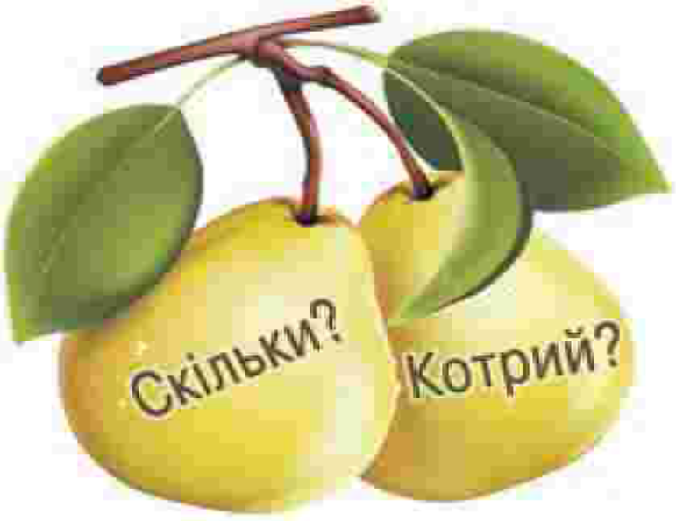
ЗА ЗНАЧЕННЯМ
числівники поділяють на дві групи:
кількісні,
порядкові.

Slide 5
КІЛЬКІСНІ ЧИСЛІВНИКИ означають число чи кількість предметів і відповідають на питання скільки?
НАПРИКЛАД: одинадцять, дев’яносто.
КІЛЬКІСНІ ЧИСЛІВНИКИ змінюються за відмінками.
КІЛЬКІСНІ ЧИСЛІВНИКИ не мають ні роду, ні числа, крім числівників ознаки один (одна, одне, одні); два (дві); обидва (обидві);
півтора (півтори); нуль, тисяча, мільйон, мільярд.

Slide 6
ПОРЯДКОВІ ЧИСЛІВНИКИ означають порядок предметів при лічбі й відповідають на питання котрий?
НАПРИКЛАД: сьомий, двадцять перший.
ПОРЯДКОВІ ЧИСЛІВНИКИ змінюються за родами, числами, відмінками.
Сьомий – сьома - сьоме
Сьомий – сьомі
Сьомий – сьомого - сьомим

Slide 7
РОЗГАДАЙТЕ РЕБУСИ З ЧИСЛАМИ. НАЗВІТЬ ЧИСЛІВНИКИ, ЯКІ «ЗАХОВАЛИСЯ» У СЛОВА
г 1 а
пі 2 л
пі 100 лет
мі 100 ві
ві 3 на
100 ляр
100 рона
3 буна

Slide 8
РОЗГАДАЙТЕ РЕБУСИ З ЧИСЛАМИ. НАЗВІТЬ ЧИСЛІВНИКИ, ЯКІ «ЗАХОВАЛИСЯ» У СЛОВА
г 1 а година
пі 2 л підвал
пі 100 лет пістолет
мі 100 ві містові
ві 3 на вітрина
100 ляр столяр
100 рона сторона
3 буна трибуна

Slide 9
ВІД ПОДАНИХ КІЛЬКІСНИХ ЧИСЛІВНИКІВ УТВОРИТИ ПОРЯДКОВІ
ЗА ЗРАЗКОМ:
ДЕВ'ЯТЬ – ДЕВ'ЯТИЙ
Один –
три –
сорок –
сто –
вісім –
чотирнадцять –
двадцять –
тридцять один –

Slide 10
ВІД ПОДАНИХ КІЛЬКІСНИХ ЧИСЛІВНИКІВ ПОРЯДКОВІ
ЗА ЗРАЗКОМ:
ДЕВ'ЯТЬ – ДЕВ'ЯТИЙ
Один – перший
три – третій
сорок – сороковий
сто – сотий
вісім – восьмий
чотирнадцять – чотирнадцятий
двадцять – двадцятий
тридцять один – тридцять перший

Slide 11
ПОЄДНАЙТЕ ЧИСЛІВНИКИ З ІМЕННИКАМИ
Шестеро (діти), троє (хлоп’я), троє (дівчина), двоє (побратим), четверо (подорожній).
Які числівники вжито в словосполученнях?

Slide 12
ЗВЕРНІТЬ УВАГУ!
1. Слова півтора, кілька, декілька, кількадесят, кільканадцять, кількасот є числівниками. Слова десяток, сотня, половина, чверть не числівники, вони належать до іменників: мають рід, змінюються за числами, належать до певної відміни і групи
2. Треба розрізняти числівники і слова інших частин мови.
ПОРІВНЯЙМО і ЗАПАМ’ЯТАЙМО:
Числівник Іменники Прислівник Дієслово
три трійка, втретє потроїти

Slide 13
СИНТАКСИЧНА РОЛЬ
ЧИСЛІВНИКИ (найчастіше в сполученні з іменником) можуть бути різними членами речення.
ПРИКЛАД:
1. П’ять плюс три - вісім.
2. Учні прочитали три сторінки.
3. Заняття відбудеться в шостій аудиторії.
4. Двоє хлопців ловили рибу.

Slide 14
ДОМАШНЄ ЗАВДАННЯ
ІЗ ПОДАНИХ ЧИСЛІВНИКІВ ВИПИСАТИ КІЛЬКІСНІ.
ЯКЩО ВИ ПРАВИЛЬНО ВИКОНАЄТЕ ЗАВДАННЯ, З ТРЕТІХ БУКВ ЧИСЛІВНИКІВ СКЛАДЕТЕ СЛОВО.
П’ятий, вісім, дванадцятий, четвертий, дев’ять, двісті, чотири, двадцять перший.

